Slide 1
Требования к брокерам

Slide 2
Для чего на проекте системный аналитик?

Slide 3
Какое главное качество аналитика, которое позволяет ему успешно заниматься анализом?

Slide 4
Какое главное качество аналитика, которое позволяет ему успешно заниматься анализом?
Аналитическое мышление, которое подразумевает умение критически относиться к ситуации
Умение трансформировать то, что вы получаете, в структуру данных, а не напрямую передавать то, что получено на входе
Умение работать с большими объемами информации
Навык работы в условиях неопределенности
Навыки презентации

Slide 5
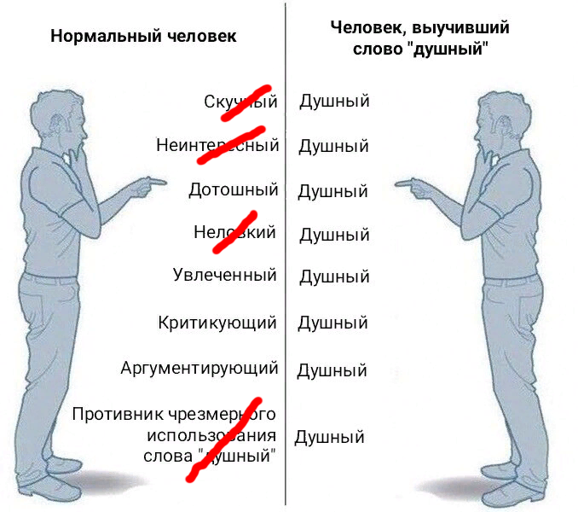
Какое главное качество аналитика, которое позволяет ему успешно заниматься анализом?

Slide 6
Просто вспомни, словно мы на собеседовании
Но если чувствуете силы, поднимите руку и скажите
Какие критерии качества требований бывают?
Как решить проблему с неоднозначностью трактования одних и тех же требований разными людьми?
DoR, DoD, INVEST - что за набор букв, что описывают?
Какая роль аналитика в команде?
…

Slide 7
Требования к брокерам

Slide 8
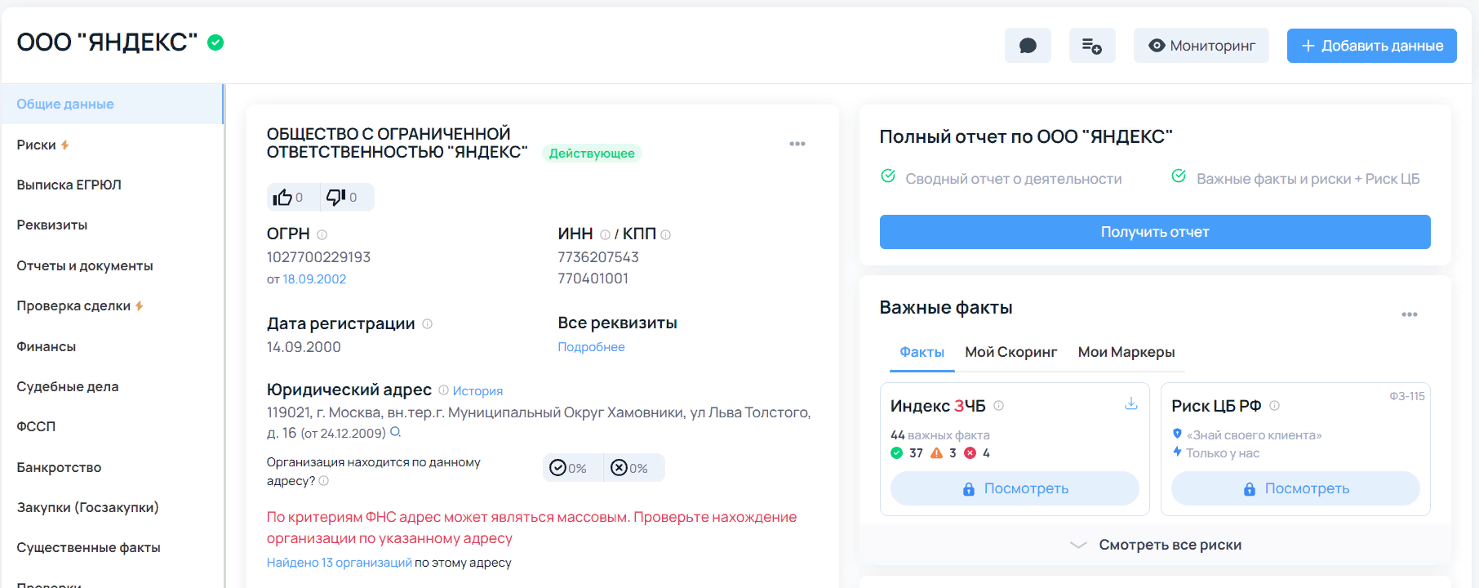
Что будем делать?
Задача
Разработать и описания требования к сервису, который взаимодействует с Apache Kafka, базой данных и предоставляет результат обработки для потребления другими сервисами, необходимо разработать документ технического задания.

Slide 9
Шаг 0
Стандартный набор для документации
Содержание
Глоссарий
Полезные ссылки
Полезные контакты
Ограничения и допущения
Схемы

Slide 10
1. Введение
1.1. Цели и задачи
Целью сервиса является чтение данных из определённых топиков Apache Kafka, их обработка и сохранение в базу данных.
Сервис должен предоставлять API для доступа и взаимодействия с сохранёнными данными другими сервисами.
Целью сервиса является проверка контрагентов по параметрам:
ЕГРЮЛ
Финансы
Интеллектуальная собственность
Лицензии
Залоги
Судебные дела
Контракты
и многое другое
Сервис должен предоставлять API с результатами комплексной проверки и проверки по каждому критерию

Slide 11
1. Введение
1.2. Область применения
Сервис будет использоваться внутри инфраструктуры компании для обеспечения интеграции различных систем и обработки потоков данных.
Сервис будет использоваться внутри инфраструктуры компании, а так же внешними контрагентами заключившими договор на использование сервиса.

Slide 12
2. Общие требования
2.1. Функциональные требования

Slide 13
2. Общие требования - 2.1. Функциональные требования
2.1.1. Чтение данных из Kafka
Подключение к Kafka:
Сервис должен поддерживать возможность подключения к кластеру Kafka с использованием безопасного протокола (SSL/TLS)
Сервис должен предусматривать возможность аутентификации посредством SASL/SCRAM или других поддерживаемых Kafka механизмов
Должна быть предусмотрена конфигурация таймаутов и параметров подключения (retries¹, heartbeat² interval³ и т.д.).
Retries – повторная обработка событий
Heartbeat – Механизм перебалансировки потребителей
Interval – Время за которое надо потребить сообщения

Slide 14
2. Общие требования - 2.1. Функциональные требования
2.1.1. Чтение данных из Kafka
Подписка на топики:
Сервис должен позволять подписываться на один или несколько топиков, указанных в конфигурации
Должна быть поддержка паттернов подписки для гибкого управления топиками (например, регулярные выражения)
Должна быть возможность указать начальное смещение (offset) для чтения сообщений из топика.
check-partner-job-kafka-loader читает kafka topic check-partner-topic и добавляет контрагента в очередь проверки в базу данных сервиса и публикует обновления в kafka topic partner_status_update_result.
Если статус проверки NEW обработка пакета не производится
Если статус проверки REJECTED обновляется тип проверки пакета на NOT_SPECIFIED в топик partner _status_update_result отправляется сообщение с id пакета и статусом REJECTED
…

Slide 15
2. Общие требования - 2.1. Функциональные требования
2.1.1. Чтение данных из Kafka
Обработка сообщений:
Сервис должен поддерживать параллельную обработку сообщений для увеличения производительности
Должно быть реализовано управление потоком сообщений (backpressure), чтобы избежать перегрузки сервиса в случае большого объема данных
Сервис должен корректно обрабатывать дубликаты сообщений и предусматривать стратегии идемпотентности
Backpressure – хранение записей в очереди и обработка со скоростью зависящей от размера очереди.

Slide 16
2. Общие требования - 2.1. Функциональные требования
2.1.1. Чтение данных из Kafka
Обработка ошибок и восстановление:
Сервис должен обрабатывать ситуации потери связи с Kafka и автоматически восстанавливать подключение
Должен быть механизм обработки сообщений, не поддающихся обработке (например, сообщения с некорректной структурой), с возможностью их логирования и перенаправления в "мертвый" топик (Dead Letter Queue)
Сервис должен поддерживать механизмы подтверждения обработанных сообщений (committing offsets) в Kafka для предотвращения потери данных.

Slide 17
2. Общие требования - 2.1. Функциональные требования
2.1.1. Чтение данных из Kafka
Логирование и мониторинг:
Должно быть настроено логирование всех событий связанных с чтением данных из Kafka, включая подключение, ошибки подписки и обработки сообщений
Сервис должен предоставлять метрики, относящиеся к чтению данных из Kafka, для интеграции с системами мониторинга (например, Prometheus).

Slide 18
2. Общие требования
2.1.2. Запись данных в базу данных
Сервис должен эффективно преобразовывать структуру сообщений, полученных из Kafka, в соответствии с моделью данных, применимой для использования в целевой базе данных
Сервис должен поддерживать транзакционность при записи данных, обеспечивая целостность данных в случае возникновения ошибок в процессе записи
Должна быть реализована модель данных, которая оптимально соответствует структуре и формату прочитанных сообщений, включая соответствие типов данных и индексацию
Должны быть определены и настроены индексы для оптимизации производительности запросов к данным, особенно для операций поиска и выборки, которые будут часто использоваться
Необходимо предусмотреть механизмы батчевой обработки и записи данных для улучшения производительности и снижения нагрузки на базу данных.

Slide 19
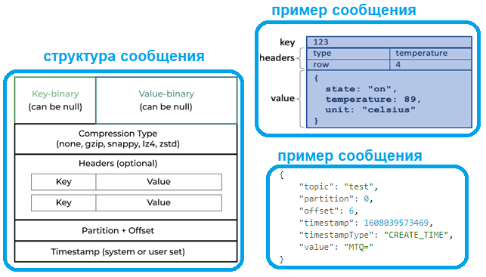
Сообщение в kafka
ключ — двоичное поле, которое может быть нулевым
значение, которое является содержимым сообщения, и оно также может быть нулевым
тип сжатия сообщения – без сжатия (none) или один из кодеков (gzip, snappy, lz4, zstd)
дополнительные заголовки, пары ключ-значение, которые содержат метаданные
номер раздела и идентификатор смещения, которые становятся частью сообщения, как только приложение-продюсер отправило сообщение в Kafka
отметка времени происхождения события, данные о котором зашиты в полезную нагрузку, т.е. значение сообщения.

Slide 20
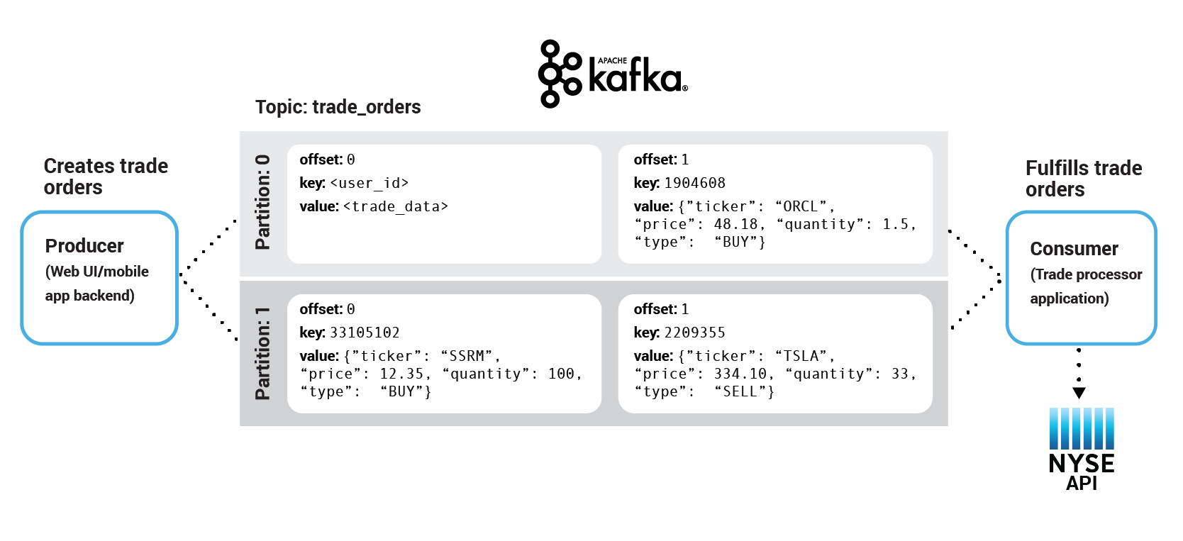
Ещё сообщение

Slide 21
Сообщения
Поле сообщения | Описание
key | Ключ для распределения сообщений по кластеру. (опционально)
value | Содержимое – массив байт. (Бизнес данные)
timpestamp | Время сообщения. Устанавливается при отправке или обработке.
headers | Набор key-value пар с атрибутами сообщения.

Slide 22
Форматы сообщений
Сообщения в Kafka имеют структуру Ключ-Значение, при этом и Ключ, и Значение могут иметь разные форматы. Все зависит от умения продьюсеров и консьюмеров сериализовывать и десериализовывать данные в этом формате. Есть набор сериализаторов из коробки, также можно написать свой сериализатор. В качестве ключей как правило используется String, в качестве значений есть несколько популярных опций:
String
JSON
Apache Avro
Protobuf
String
Самый простой формат, подходит для передачи простых данных, в этом формате не стоит передавать структурированные данные, содержащие несколько элементов.

Slide 23
Форматы сообщений
JSON
Известный текстовый формат, поддерживает набор атрибутов с их значениями, которые могут быть сложными объектами. Сериализуется из объектов классов (например Java) и десериализуется на консьюмере в такие-же объекты.
Для сериализации и десериализации формата JSON в при реализации на JAVA используются JsonSerializer и JsonDeserializer от Spring framework. Однако они не поддерживают схемы, соответственно формат данных никак не валидируется, если они могут быть десериализованы в объект класса на стороне консьюмера, то формат считается валидным.
В качестве альтернативы можно использовать Json Schema для валидации сообщений, при этом используются KafkaJsonSchemaSerializer и KafkaJsonSchemaDeserializer от Confluent (OSS) или можно написать свои собственные реализации. Использование схемы дает контроль над обязательностью или опциональностью полей, порядком их следования и т.д.
Если на продьюсере и/или консьюмере установить свойство json.fail.invalid.schema=true, то соответствующие компоненты будут выдавать ошибки в случае несоответствия структуры сообщения схеме.

Slide 24
Форматы сообщений
Apache Avro
Бинарный формат, характеризующийся высокой степенью компактности данных. Поддерживаются различные типы данных, в т.ч. BigDecimal, дата, дата и время и т.д.
Для использования Avro необходимо определить схему данных. Консьюмер Kafka должен иметь доступ к схеме данных сообщения, созданного продьюсером. Схема может внедряться в само сообщение Kafka, но так делать не нужно, ибо сильно увеличится размер сообщения. Библиотека OSS от Confluent включает в сообщение Avro только идентификатор ID схемы, а сама схема хранится во внешнем реестре, который для Avro является обязательным компонентом. При первичной отправке и получении сообщения продьюсер и консьюмер получают схему из внешнего реестра (о реестре мы поговорим ниже в специальном разделе) по ее ID и кэшируют локально.

Slide 25
Форматы сообщений
{
"namespace": "com.mailshine.springboot.kafka.avro.model",
"type": "record",
"name": "Student",
"fields": [
{
"name": "studentName",
"type": "string"
},
{
"name": "studentId",
"type": "string"
},
{
"name": "age",
"type": "int"
}
]
}
Схема Avro - это документ в формате JSON
Для сериализации и десериализации формата Avro используются KafkaAvroSerializer и KafkaAvroDeserializer от Confluent или можно написать свои собственные реализации.
Имея ссылку на схему сообщения, десериализатор может понять какого типа это сообщение и в объект какого класса его десериализовывать. При ошибке валидации по схеме консьюмер выдаст ошибку, которую необходимо корректно обработать с учетом бизнес сценариев.

Slide 26
Форматы сообщений
Protobuf
Пример proto файла схемы:
syntax = "proto3";
package inno.tech.tp;
message Order {
int64 order_id = 1;
int64 date_time = 2;
repeated Product product = 3;
}
message Product {
int32 product_id = 1;
string name = 2;
string description = 3;
}
Также бинарный формат, но каждое поле имеет свой таг, который его описывает. В силу этого степень компактности ниже, чем у Apache Avro. Для этого формата использование реестров схем необязательно.
Protobuf использует схемы в proto файлах, из которых с использованием инструментов (например Maven) можно сгенерировать код клиента и скелет кода сервера на нужном языке имплементации, например Java.

Slide 27
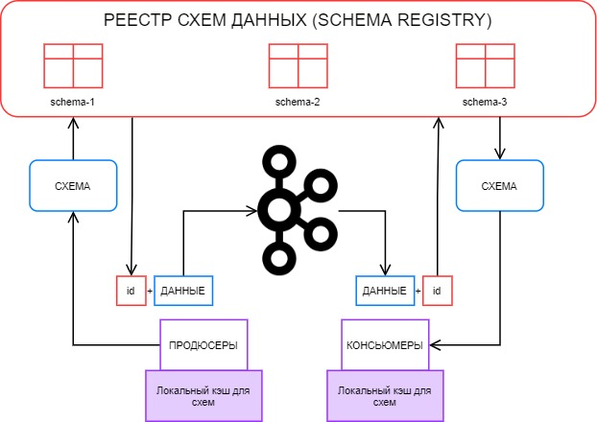
Реестр Kafka
Реестр Kafka устанавливается как отдельный компонент в кластер и должен обеспечивать отказоустойчивость. Реестр хранит в себе схемы разных форматов для сообщений Kafka, способен выдавать их по требованию и управлять схемами через REST API.

Slide 28
Пример value
{"specversion": "1.0",
"id": "34d8347f-4c8f-4cd6-aafb-79488e0be258",
"source": "/realms/test/login-actions/authenticate",
"type": "LOGIN",
"time": "2024-02-15T20:24:58.937Z",
"datacontenttype": "application/json",
"data": {
"authMethod": "openid-connect",
"authType": "code",
"username": "test_user",
"realmId":"test-realm",
"headers": {
"user-agent": "Mozilla/5.0 (Macintosh; Intel Mac OS X 10_15_7) ",
"header-from-config-1": "value",
...
"header-from-config-N": "value«
}
}
}

Slide 29
Каким инструментом смотреть?
Kafka Tool
Kafka CLI
Lenses
CMAK (former Kafka Manager)
Kafdrop
UI for Apache Kafka (Provectus Lab)

Slide 30
2. Общие требования
2.1.2. Запись данных в базу данных
Сервис должен поддерживать обновление существующих записей в базе данных при получении новых сообщений с соответствующими идентификаторами
Должны быть предусмотрены механизмы валидации данных перед их записью в базу данных для предотвращения вставки некорректных данных
Необходимо обеспечить возможность масштабирования решения в части записи данных для поддержки роста объёма обрабатываемых данных
Должна быть реализована архивация старых данных и возможность их восстановления при необходимости
Сервис должен предусматривать логирование всех операций записи в базу данных, включая успешные операции записи и ошибки
В случае возникновения ошибок при записи данных должны быть реализованы механизмы их автоматической повторной обработки или уведомления ответственного персонала для ручного вмешательства

Slide 31
2. Общие требования
2.1.3. Предоставление API
Сервис должен предоставлять RESTful API для доступа к данным
API должен поддерживать операции создания, чтения, обновления и удаления данных (CRUD)
API должен быть защищён аутентификацией и авторизацией
Должна быть реализована пагинация данных для оптимизации передачи больших объёмов данных

Slide 32
2. Общие требования
2.2. Нефункциональные требования
2.2.1. Производительность
Сервис должен обрабатывать сообщения из Kafka в режиме реального времени
Сервис должен поддерживать высокую производительность и масштабируемость
2.2.2. Надёжность
Сервис должен быть устойчив к сбоям и обеспечивать корректную обработку исключительных ситуаций
Должен быть реализован механизм резервного копирования данных

Slide 33
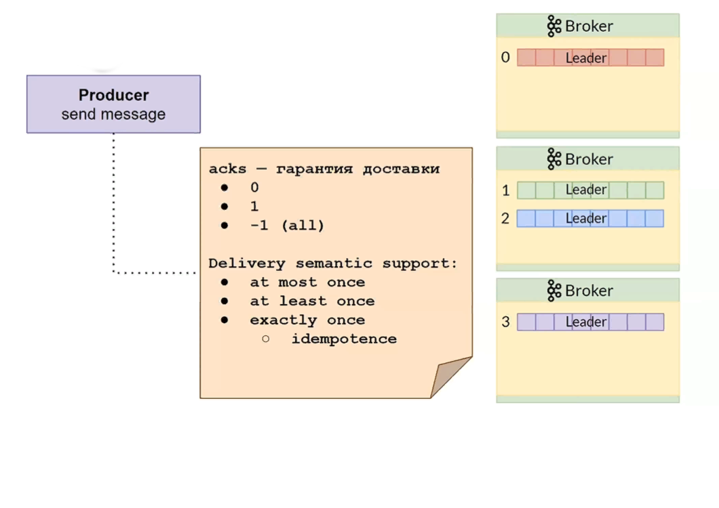
Отправитель Producer
Acks
0 – не надежный режим, отправитель не ждет подтверждения отправки сообщения
1 – нужно подтверждение от лидера
-1 – ждет подтверждения от всех реплик

Slide 34
2. Общие требования
2.2. Нефункциональные требования
2.2.3. Безопасность
Доступ к API должен быть защищён с помощью современных методов аутентификации, например, OAuth 2.0.
Доступ к базе данных должен быть ограничен, с учётом принципа наименьших привилегий
2.2.4. Мониторинг и логирование
Должны быть настроены средства для мониторинга состояния сервиса и его производительности
Должно быть обеспечено логирование всех операций чтения, записи и обращений к API

Slide 35
Домашнее задание
Поставить куда-то брокер и написать к нему требования
Сервис работы с заказами и обновления статуса в личном кабинете клиента:
Кто работает с заказами и влияет на него:
Call-центр – обработка и подтверждение заказа
Отдел закупок – Закупка товара под заказ, влияет на срок доставки
Логистика – доставка заказа до клиента\ПВЗ
ПВЗ – выдача заказа
Курьер – выдача заказа
Интернет эквайринг – оплата заказа (других способов оплаты нет)
ОБЯЗАТЕЛЬНО
Описание топиков
Кто какой топик читает
Кто в какой топик пишет
Описание сообщения для каждого топика
Маппинг значений в топике в БД, с преобразованиями ели они нужны
Все остальное будет плюсом

Slide 36
Домашнее задание для тех кому скучно
Как специалист ИБ организации, я хочу быть проинформирован о несанкционированном доступе к чувствительным данным пользователей, которые не должны иметь доступа к ним, чтобы оперативно среагировать на потенциальную утечу данных

